Slide 1



Team Enter
2015/1/17 センサーデータリミックスハッカソン

Slide 2
メンバー
南部 Fusic （リーダー）
椎名 Timers
櫻井 Plus D
金田 金田誠中小企業診断士事務所
土岐 アプレッソ
宮一 電通デジタル・ホールディングス

Slide 3
IoNで世界を変える！
IoN: Internet Of Nori(s) ノリ（Groove）のインターネット。
ライブの観客が装着したセンサーデバイスのデータを 収集・集約
「ノリ度」を計算
現在のライブのノリを可視化
オリジナルVisualizer 観客向け
Tableau アーティスト向け

Slide 4
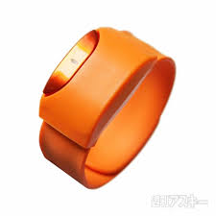
ライブでのセンサーデータと分析
Temparature 体温： ノッテくれば、体温は上がる。
Humidity 湿度： ノッテくれば、汗が噴き出る。
Acceleration 加速度： ノッテくれば、体が動く。
ノリ度 = f(体温, 湿度, 加速度)
観客にデバイス（ノリセンサー）を配って、 ライブにフィードバック
※注意： 画像は本件と
関係ありません

Slide 5
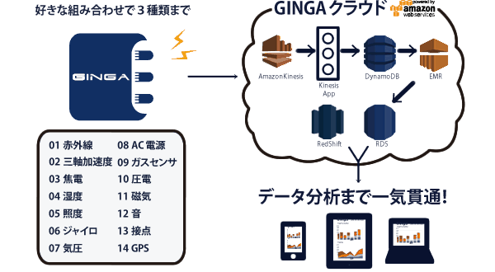








システム構成
観客のセンサー データを収集
ノリ度を 計算
DynamoDB
Amazon S3
Amazon Lambda
Open
Frameworks App
Amazon RDS
Tableau
データの可視化
ノリに合わせた ビジュアライゼーション
Visualizer

Slide 6
コンポーネント
Data Spider Component
センサーデータの読み出し
S3へのデータ格納
ノリ度API(REST:RDS)
AWS Component
S3をトリガとしたLambda Function
データの水増
ノリ度の計算
RDSへのデータ格納
Open Fameworks Component
ノリ度APIの呼び出し
オリジナルVisualizer
Tableau Component
センサーデータ/ノリ度の読み出し
ダッシュボード

Slide 7
Demo

Slide 8
今後の展開
アマゾンさん、ネビラボさん、アプレッソさんと提携。
PFIさんと提携して、機械学習を組み込む。
ベンチャーキャピタルから資金調達。
腕に付けるノリセンサーデバイス「ノリセンサー」開発・販売開始。
関連特許取得。
ライブ関係者および裸祭り運営者に営業しまくる。
テレビ連動サービスを提供開始。
業績好調につき、IPO/M&AでExit！
チーム解散。

